Slide 1
A linguagem na perspectiva das Ciências da Linguagem
CBD5283 Informação e Linguagem
Profa. Vânia Mara Alves Lima
Profa. Cibele A. C. M. dos Santos
Profa. Giovana Deliberali Maimone

Slide 2
“ Na verdade o homem não foi criado duas vezes, uma vez sem linguagem, e uma vez com linguagem. A ascensão de Homo na série animal pode haver sido favorizada pela sua estrutura corporal ou pela sua organização nervosa. Deve-se antes de tudo à sua faculdade de representação simbólica, fonte comum do pensamento, da linguagem e da sociedade” (BENVENISTE p. 29)

Slide 3
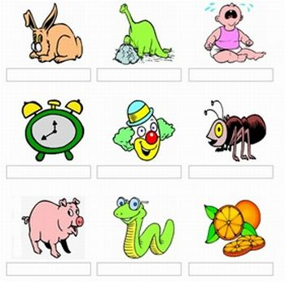
Linguagem
meio pelo qual se expressa a relação
homem/mundo
homem/homem.
Permite
nomear
criar
transformar o mundo.
Matéria do pensamento e veículo de comunicação.
Sistema de valores.

Slide 4
Linguagem
Como realidade material
organização de sons, palavras, frases
a linguagem é relativamente autônoma.
Como expressão de emoções, ideias, propósitos, é orientada pela visão de mundo, pela realidade histórica, social e cultural de seu falante.

Slide 5
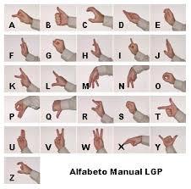
Linguagem
Diversas Linguagens: visual, gestual, verbal...
expressam por diferentes modalidades de substâncias significantes, o mesmo significado básico, a modelização do mundo.

Slide 6
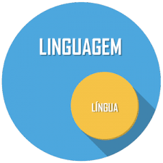
Linguística, Linguagem e Língua
Linguística tem duplo objeto:
ciência da linguagem e das línguas.
Língua
parte da linguagem,
uma de suas manifestações.
Linguagem:
construção da razão (laço entre representação e objeto é arbitrária),
faculdade e habilidade humana, característica biológica, universal e imutável do homem,
diferente das línguas, particulares e variáveis, nas quais se realiza,
A língua é uma prática social que se organiza em sistemas de signos.

Slide 7
Linguística geral
descrição e a história das famílias de línguas e reconstituir a língua mãe de cada família;
procura das forças que estão em jogo, de modo permanente e universal, em todas as línguas e deduzir leis gerais às quais se possam referir todos os fenômenos peculiares da história;
delimitação e definição de si própria.
Saussure (CLG): estudo da língua como sistema, corte epistemológico, escolha explicita de procedimentos, ruptura com a linguística comparativista, abordagem não histórica, descritiva e sistemática (estrutural).

Slide 8
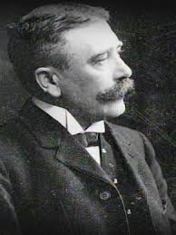
Linguística: campo científico
Obra fundadora da linguística: Cours de Linguistique Général (Curso de Linguística Geral), publicado em 1916 por Bally, Riedlinger, Sechehaye, indicando o suíço Ferdinad de Saussure como autor;
A obra lança as bases para uma ciência que estuda a língua;
Análise das unidades elementares;
Língua Linguagem

Slide 9
Linguística moderna (Saussure)
Língua (qualquer língua) = Sistema (arranjo sistemático de partes)
Se é sistema, tem uma ESTRUTURA (Estruturalismo)
É um sistema de signos (semiótica/semiologia x linguística)
“Uma língua jamais comporta senão um número reduzido de elementos de base, mas esses elementos, em si mesmos pouco numerosos, prestam-se a grande número de combinações.” (BENVENISTE, p.22)
Notes:
Estrutura – tipos particulares de relações que articulam as unidades de um certo nível.
Semiótica – teoria geral dos sinais ( se preocupa não só com a linguagem humana e verbal de qualquer outro sistema de comunicação, natural ou convencional.
Linguística – teoria do signo linguístico
Na verdade, o estruturalismo é mais um método de análise, que consiste em construir modelos explicativos de realidade, chamados estruturas. Por estrutura entende-se um sistema abstrato em que seus elementos são interdependentes e que permite, observando-se os fatos e relacionando diferenças, descrevê-los em sua ordenação e dinamismo. É um método que contraria o empirismo, que vê a realidade como sendo constituída de fatos isolados. Para o estruturalismo, ao contrário, não existem fatos isolados, mas partes de um todo maior. Assim, compreende-se que:
Alguns fenômenos podem ser explicados não pelo que deixam à mostra, mas por uma estrutura subjacente.
Os fatos possuem uma relação interna, de tal forma que não podem ser entendidos isoladamente, mas apenas em relação aos seus pares antagônicos.

Slide 10
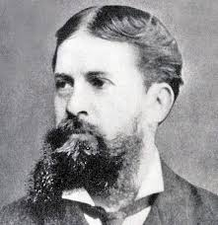
Semiótica
Ciência que se ocupa da significação:
A ciência que estuda os sistemas de signos, quaisquer que eles sejam e quaisquer que sejam as suas esferas de utilização, chama-se Semiologia ou Semiótica
(LOPES, 1987, p. 15)
A Semiótica não se interessa pelos aspectos físicos do mundo, mas sim, pelo sistema de representação de uma sociedade.
O objeto de estudos da Semiótica é a semiose, ou a forma de significação, bem como os sistemas de representação e de significação das línguas naturais ou não.

Slide 11
Sistemas semióticos
“As línguas naturais constituem o único código capaz de traduzir com a máxima eficiência e adequação qualquer outro sistema semiótico; mas o inverso não é verdadeiro: não se vê bem, por exemplo, como um ballet poderia traduzir um Sermão do Padre Vieira, nem como uma pintura traduziria todos os valores significativos do Quincas Borba, de Machado de Assis”. (LOPES, 1987, p. 20)

Slide 12
Semiótica: origens
Platão
Modelo platônico do signo estrutura triádica
1) nome (ónoma, nómos)
2) noção ou ideia (eîdos, lógos, dianóema)
3) coisa (prágma, ousía) à qual o signo se refere
Ideias: entidades objetivas na mente e na realidade.
Signos verbais, naturais e convencionais: representações incompletas da verdade natureza das coisas;
a esfera das ideias é independente das representações na forma de palavras;
Cognições concebidas por meio de signos são apreensões indiretas, inferiores às cognições diretas.

Slide 13
Semiótica: origens
Aristóteles
Distinção entre o signo incerto (semeîon) e o signo certo (tekmérion)
Signo como relação de implicação: se (q) implica (p), (q) atua como signo de (p)
Lógica e retórica
Modelo triádico do signo
1) Signo linguístico = símbolo (symbolon)
2) Signo convencional das afecções da alma (pathémata)
3) Afecções ou retratos das coisas (prágmata)

Slide 14
Semiótica: origens
Estoicos
Modelo Triádico
Semaínon – significante, entidade percebida como signo
Semainómenon ou lékton – corresponde à significação ou significado
Tygchánon – evento ou objeto ao qual o signo se refere.
Significante e objeto são entidades materiais, o significante é uma entidade ideal, não corporal.
Notes:
A partir do Séc. III a.C

Slide 15
Semiótica: origens
Epicuristas Modelo diádico do signo
Significante (semainon) e o objeto referido (tygchánom)
Agostinho
Signo como fato perceptivo que representa alguma coisa e inferência mental no processo de semiose.
“O signo é, portanto, uma coisa que, além da impressão que produz nos sentidos, faz com que outra coisa venha à mente como consequência de si mesmo” (De Doctrina Christiana, II, 1, 1)
Signos naturais – produzidos sem a intenção de uso com signo
Signos convencionais – “todos os seres vivos trocam mutuamente para demonstrar sentimentos da mente”

Slide 16
Semiótica: origens
Estudos medievais – teologia e o trivium: gramática, retórica e a dialética (lógica)
Escolástica, doutrinas do realismo e nominalismo, doutrinas das suposições e dos modos de significação, denotação e conotação.
Racionalismo de Port-Royal
processo de significação (semiótico ) foi descrito em categorias mentais.
“O signo compreende duas ideias – uma é a coisa que representa, e a outra a ideia da coisa representa” (Lógica de Arnauld e Nicole, cap.4 ,1683).
Significante imaterial como ideia
Processo semiótico confinado à mente
Antecipação do modelo diádico do signo proposto por Saussure.

Slide 17
Signo
A relação entre as pessoas se dá por meio dos signos;
Para que o pensamento ou a ideia ou qualquer outra manifestação do espírito se materialize precisa ser feita por meio dos signos;
suporte da comunicação humana e da relação entre o homem e o mundo.

Slide 18
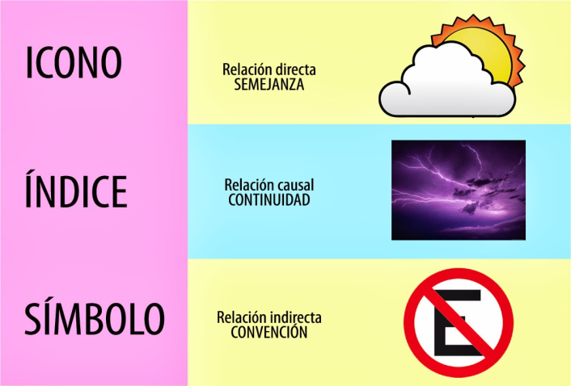
Tipos de signos
Signo natural, índice, sinal : fato físico ligado a outro fato físico por uma relação natural ou convencional (nuvem escura = chuva, relâmpado = tempestade, sino = refeição)
Símbolo: significante que apresenta o significado instituído socialmente, pela cultura (cruz = cristianismo; Foice invertida = socialismo)

Slide 19
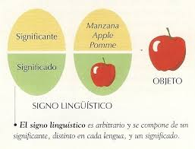
A linguagem permite simbolizar.
representar o real por um signo,
compreender o signo como representante do real,
estabelecer uma relação de significação entre algo e algo diferente.
Permite a formação do conceito distinto do objeto concreto.

Slide 20
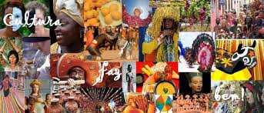
Portanto,
língua e sociedade não se concebem uma sem a outra;
cultura é um fenômeno inteiramente simbólico;
pela língua o homem assimila a cultura, a perpetua ou a transforma.

Slide 21
Língua
Sistema semiótico simbólico
contrato social (convencionalismo do signo)
instrumento que permite transcender nossa experiência
Particular e variável
“a língua é o interpretante de todos os outros sistemas, linguísticos ou não” ... “a grande matriz semiótica” (Benveniste).

Slide 22
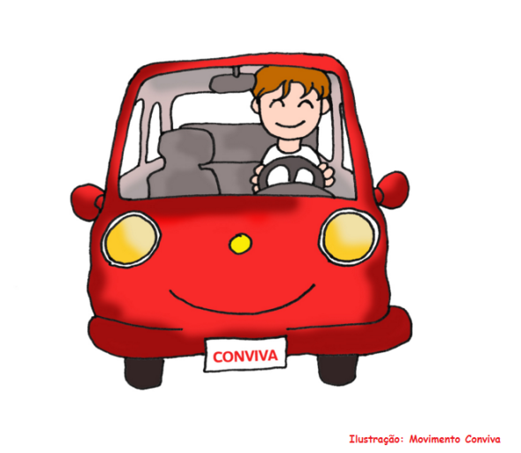
Língua e cultura
Línguas naturais (LNs) delimitam aspectos e experiências vividas por um povo, que não coincidem de uma região para outra.
Chauffer, Conductor, Driver, Motorista
LN predominante entre os sistemas semióticos.

Slide 23
Língua (Saussure, 1916)
“É um produto social da faculdade da linguagem e um conjunto de convenções necessárias, adotadas pelo corpo social para permitir o exercício dessa faculdade nos indivíduos”
é um sistema de signos;
é uma estrutura constituída por uma rede de elementos, em que cada elemento tem um valor funcional determinado; é um arranjo sistemático de partes;
Estrutura: tipos particulares de relações que articulam as unidades de um certo nível.

Slide 24
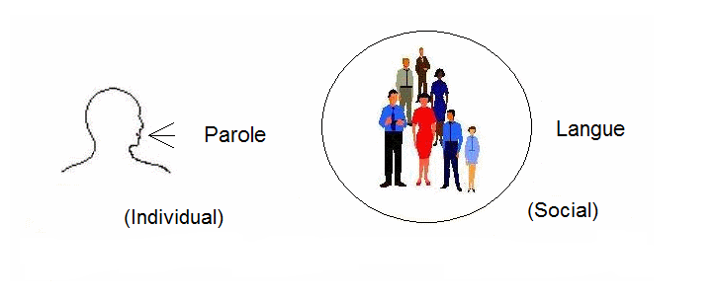
Fala (parole)
É a utilização local e ocorrencial de uma língua, acionada pela enunciação própria a cada ato de comunicação.
Compreende só o fazer concreto de um falante, aquilo que um falante de fato diz.

Slide 25
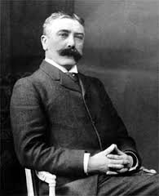
Fala (parole)
É a utilização ocorrencial, diferencial e sempre parcial, que realiza algo na langue na forma variante de uma comunicação, um discurso ou um diálogo.
“A característica essencial da parole é a liberdade das combinações”
(Saussure)

Slide 26
Cours de linguistique générale (Saussure)
Surgimento do estruturalismo na linguística.
Descarta os fatos através dos quais se atualizam as relações da língua com a sociedade (abordagem histórica ou diacrônica).
A abordagem estrutural proclama-se exclusivamente sincrônica: aplica-se somente a um estado da língua, que se imagina estático e discreto.

Slide 27
Cours de linguistique générale (Saussure)
Ao imprimir estrutura à língua, promove a organização da linguística, deixando para trás o empirismo primário e mais imediato e estabelecendo a primazia do conceito de sistema linguístico.
O sistema linguístico é um sistema de signos, o que justifica a filiação da linguística a uma ciência geral dos signos, que ele denomina Semiologia.

Slide 28
Saussure (1916)
Cada uma das unidades de um sistema define-se pelo conjunto das relações que mantém com as outras unidades e pelas oposições em que entra.
As entidades linguísticas não se deixam determinar senão no interior do sistema que as organiza e as domina, e umas em razão das outras.

Slide 29
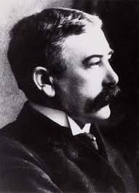
Saussure (1916)
Teoria da língua como sistema de signos e como organização de unidades hierarquizadas.
princípio de classificação que tem como característica sua autonomia e sua ordem própria.
A língua é uma entidade relativa e opositiva.

Slide 30
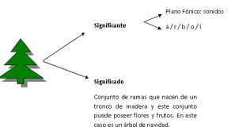
Uma forma linguística constitui uma estrutura definida:
unidade que envolve partes;
essas partes apresentam-se num arranjo formal que obedece a certos princípios constantes;

Slide 31
Língua (langue)
Sistema de regras (fonológicas, morfossintáticas e semânticas) que determina o emprego das formas coletivas convencionais, necessárias para a comunicação.
Sistema supra individual, convencional, fruto de um pacto social, construído por toda comunidade e que nenhum falante em particular tem autoridade para alterar.
É o material léxico e gramatical, estocado em competência, que preexiste como entidade abstrata a todo e qualquer ato de comunicação, dando-lhe sentido.

Slide 32
Sistema
As unidades da língua são definíveis não pela sua descrição isolada e diacrônica, mas pelo seu lugar e suas relações no interior do sistema. Não tem nenhuma característica própria fora das relações que elas entretêm com as outras.
A língua saussuriana é um objeto sincrônico, ocupa-se de um estado de língua, resulta de uma abstração através da qual a língua é imobilizada fora do devir temporal.

Slide 33
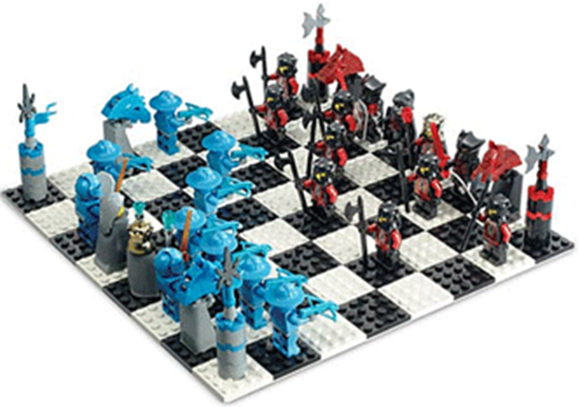
Sincronia/Diacronia
Sincronia: estudo de um estado de língua considerado isoladamente.
Diacronia: sucessão dos diversos estados de língua e as mudanças linguísticas, entendidas atomisticamente como a substituição de um elemento por outro.
Notes:
jogo de xadrez: se substituo as peças de madeira por marfim, a troca é indiferente para o sistema, mas se diminuo ou aumento o número de peças, essa troca afeta profundamente a “gramática” do jogo.

Slide 34
Sincronia/Diacronia
Linguística diacrônica:
estuda a evolução da língua, relações que unem termos sucessivos, não percebidos por uma consciência coletiva e que se substituem uns aos outros sem formar um sistema entre si.
Linguística sincrônica:
estuda seu funcionamento em um estado dado, estático. Se ocupará das relações lógicas e psicológicas que unem os termos coexistentes que formam o sistema, tais como são percebidas pela consciência coletiva.
Sincronia e diacronia designam respectivamente um estado de língua e uma fase de evolução.
A noção de sincronia é um jogo epistemológico, metodológico e teórico, assinala uma ruptura.

Slide 35
Relação língua/realidade
“Não são coisas, mas signos que circulam entre o falante e o ouvinte no circuito da parole” (Saussure).
Língua é forma (expressão, som, conceito), não substância.
É signo, não coisa.
A linguagem reproduz o mundo submetendo-o à sua própria organização.
Função mediadora
Cada língua recorta a realidade de um modo particular
sistema modelizante, modelizável, código cultural

Slide 36
Descrição dos sistemas semióticos
Do ponto de vista das relações intersígnicas
Função sintática
Do ponto de vista das relações de um signo para com o seu objeto (signo enquanto veículo de informação)
Função semântica
Do ponto de vista das relações do signo para com os seus usuários
Função pragmática

Slide 37
Diferença fundamental com outros sistemas semióticos
dupla articulação
Articulação = constituído de partes:
monema/morfema 1a. articulação
(unidade significativa elementar)
fonemas 2a. articulação

Slide 38
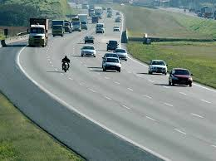
Conjunção/disjunção
Nível semântico:
rodovia federal/rodovia estadual
Nível fonológico:
pato/bato

Slide 39
Estrutura linguística
Organização e classificação
- plano do conteúdo: percepção de descontinuidades, organização do conteúdo, significação
- plano da expressão: percepção de descontinuidades, organizações do som
Sistema de relações ➔ valor
- relação no interior de um sistema
Estrutura: modelo, construção mental, noção abstrata

Slide 40
Valor
... O valor de uma forma reside inteiramente no texto de onde o tomamos...: no conjunto das circunstâncias morfológicas, fonéticas, ortográficas, que a rodeiam e a esclarecem. (Saussure)
Não se pode isolá-lo do sistema. Não se trata de simples união de um som com um conceito.

Slide 41
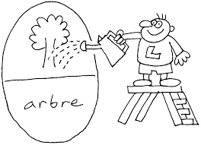
Valor
Constitui o princípio organizador das entidades linguísticas a partir das relações que elas têm umas com as outras.
A língua é um sistema de valores, onde cada elemento se define em relação aos outros elementos.
Recear, temer , ter medo só tem valor próprio pela oposição.
Valor exprime melhor que qualquer outra palavra a essência do fato, que é também a essência da língua, que uma forma não significa mas vale: esse é o ponto central. Ela vale, consequentemente, implica a existência de outros valores.

Slide 42
Signos linguísticos
Essencialmente psíquicos, não são abstrações.
São realidades concretas no plano fônico, mas também da escrita, pois as imagens acústicas podem ser fixadas por imagens visuais (sistema da escrita).
As palavras da língua não são etiquetas colocadas sobre as realidades do mundo,
Mesmas realidades
Nomes diferentes em diversas línguas
prova da não-coincidência entre a língua e o mundo.

Slide 43
Signo linguístico
Une não uma coisa a uma palavra, mas um conceito e uma imagem acústica, não é o som, mas a impressão psíquica desse som (Modelo Diádrico).
Conceito Significado
Signo Imagem acústica Significante
O laço que une significante e significado é arbitrário, isto é, não existe entre eles nenhum laço natural na realidade, exemplo: boi (português), boef (francês)e oks (alemão).

Slide 44
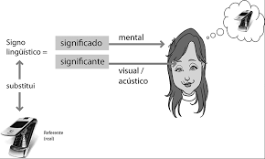
Signo Linguístico
Imutabilidade do signo
indivíduo não pode escolher os signos, ele os herda na sua estabilidade.
reservatório dos signos da língua é estável e registrável (em uma época dada - sincronia).
Arbitrariedade do signo
imotivado, arbitrário em relação a realidade.

Slide 45
Signo Linguístico
Escala de arbitrariedade
Apenas uma parte dos signos é absolutamente arbitrária.
O signo pode ser relativamente motivado. Princípio de ordem na língua.
Signos motivados introduzem a racionalidade,
associação de dois signos elementares (triste + mente). Linearidade do significante
representa uma extensão mensurável em uma só dimensão (portanto linear).
dimensão é temporal, os significantes sucedem-se segundo a linha de seu desenvolvimento no tempo (telefone + celular).

Slide 46
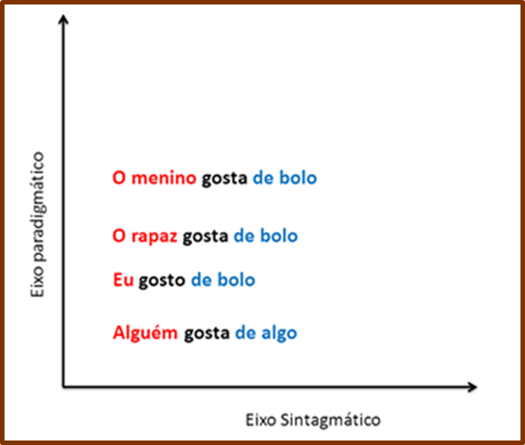
Eixos da Linguagem
Eixo sintagmático: relações de sucessão material na cadeia falada.
Eixo sintagmático: possível substituição, cada uma no seu nível e dentro da sua classe formal.

Slide 47
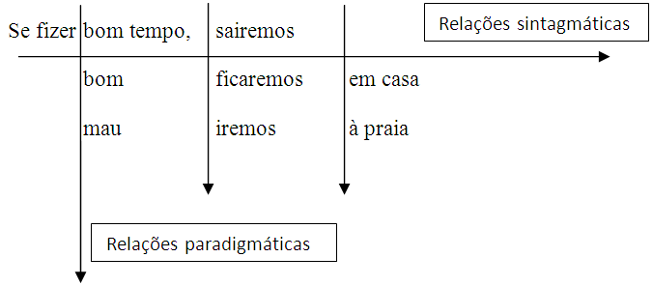
o que dá a forma ou caráter de uma estrutura é o fato de que as partes constituintes exercem uma função;
essas partes constitutivas são unidades de um certo nível, de modo que cada unidade de um nível definido se torna subunidade do nível superior.

Slide 48
Eixos da linguagem
Eixo paradigmático escolhas
Eixo sintagmático combinações
Dois modos de existência do valor:
PARADIGMÁTICO (atual, código, langue)
SINTAGMÁTICO (real, realizado, parole)

Slide 49
Sintagma (relação sintagmática)
Conjugado de duas unidades constituintes consecutivas que formam um segmento da fala.
Valor sintagmático:
o valor de cada elemento se define por contraste
elementos efetivamente presentes na cadeia falada
combinação na cadeia linear, a sucessão dos elementos segue uma ordem cristalizada.
número de elementos limitado: um sintagma não pode articular um número infinito de elementos.
“Cumpre atribuir a língua e não a fala todos os tipos de sintagmas construídos sobre formas regulares”.

Slide 50
Paradigma (correlação paradigmática)
Classe formada por termos que se associam por ter a mesma marca de base; relações de semelhança, diferença, implicação, inclusão, exclusão, pressuposição.
Valor paradigmático
o valor de cada elemento se define por oposição
elementos são substituíveis, comutáveis, a ordem de sucessão é indeterminada.
elementos in absentia, a série é estabelecida virtualmente na memória, substitualidade virtual.
O número de elementos é indeterminado.
Classe, categoria estrutural
Futebol (de campo; de salão; society; de botão)

Slide 51
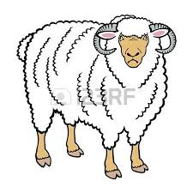
Forma de expressão/Forma do conteúdo
Língua é forma, não substância (Saussure)
Relação forma do conteúdo/forma de expressão com a substância do conteúdo/substância da expressão é arbitrária
Exemplo: sheep (carneiro) mutton (carne de carneiro)
mouton (carneiro ou carne de carneiro)
mouton é diferente de sheep e de mutton

Slide 52
Substância/forma
Substâncias = veículos aos quais se imprime uma estruturação relacional abstrata peculiar a cada língua.
substância do conteúdo = designatum, projeção da forma sobre o sentido
substância da expressão = som, elemento material
Formas = molde da língua no continuum ou massa amorfa.
forma do conteúdo = modo abstrato como a língua recorta
forma da expressão = modo concreto como a língua expressa o som

Slide 53
Signo linguístico
Plano do Conteúdo | Substância do Conteúdo (SC) | = designatum
 | Forma do Conteúdo (FC) | = significado
Plano da Expressão | Forma da Expressão (FE) | = significante
 | Substância da Expressão (SE) | = som
SIGNO

Slide 54
Críticas ao estruturalismo
O estudo da linguagem não pode relegar a interação entre o social e o individual que se realiza no ato da fala, a concepção de língua que fundamenta esse estudo tem de comportar em si a dinamicidade dessa interação.
A contradição entre o plano social da língua e o plano do indivíduo falante (abstraído de suas relações sociais) se perpetuará ao longo do desenvolvimento do estruturalismo linguístico, constituindo um dos pontos cruciais a ser atacado pela ruptura epistemológica implementada pelo modelo teórico da sociolinguística variacionista na década de 1960.

Slide 55
Críticas ao Estruturalismo
Teria negligenciado o papel essencial que o sujeito desempenha na língua (Benveniste).
Estruturalismo estático, não conseguiu lançar uma ponte entre a sincronia e a diacronia.
Insuficiência do modelo diádico do signo linguístico.
Preferência da língua falada e negligência com a língua escrita.
Natureza arbitrária e puramente diferencial do signo (Noth).
Impossibilidade de se limitar a sincronia e a necessidade de se considerar uma instância intermediária entra a língua e a fala: a norma (Coseriu).
Análise do discurso ( Pêcheux)

Slide 56
Termos | Definição | Fonte
Sistemas de Organização do Conhecimento | Sistemas que incluem todos os tipos de esquemas para organização da informação como os sistemas de classificação e categorização, listas de cabeçalhos de assunto, controle de autoridades, vocabulários estruturados, tesauros, taxonomias e esquemas emprestados de outras áreas como as redes semânticas e as ontologias. | (HODGE, 2000)
Linguagem documentária | Conjunto de termos, providos ou não de regras sintáticas, utilizadas para representar conteúdos de documentos técnico-científicos com fins de classificação ou busca retrospectiva de informações. | (GARDIN et al., 1968, apud CINTRA et al, 2002).
Fonte: SANTOS, C. A. C. M.; JESUS, E. A. ; LUCA, J. R. A informação digital e os sistemas de organização do conhecimento. In: IV Seminário de Pesquisa da FESPSP, 2015, São Paulo. Anais. São Paulo: FESPSP, 2015. p. 1-15.

Slide 57
Linguagem e Sistemas de Organização do Conhecimento
Sistemas semióticos / significação.
Estrutura da linguagem.
Organização de unidades hierarquizadas.
Conjunto de relações (paradigmáticas e sintagmáticas.
Valor – princípio organizador das entidades a partir das relações existentes.
Recorte da realidade de um modo particular.

Slide 58
Referências
BENVENISTE, E. (1991) Vista d'olhos sobre o desenvolvimento da linguística. In: ____. Problemas de linguística geral, I. São Paulo : Ed. Nacional ; EDUSP.
ILARI, R. O estruturalismo lingüístico: alguns caminhos. In: MUSSALIM, F. & BENTES, A. C. Introdução à lingüística: fundamentos epistemológicos. São Paulo : Cortez., 2004. p. 53-92.
LOPES, E. A contribuição de Saussure. In: ____ Fundamentos da linguística contemporânea. São Paulo: Cultrix. 1987. Cap.2.
LOPES, E.. Definição do campo. In: ____. Fundamentos da linguística contemporânea. São Paulo : Cultrix, 1987. cap. 1.
LOPES, E. A revolução estruturalista. cap. 1 (p.29-44); O nascimento da lingüística geral e do estruturalismo. cap. 3 (p.91-110). In: ___. A identidade e a diferença. São Paulo : Edusp, 1997.
NOTH, W. Panorama da semiótica: de Platão a Pierce. 4. ed. São Paulo, Annablume, 2005.
NOTH, W. A semiótica na século XX. 3. ed. São Paulo, Annablume, 2005.

